Slide 1
Medalha para
Representação Institucional
Proposta de

Slide 2
Objetivo
Adquirir presentes institucionais para entregar, primordialmente, a delegações estrangeiras de alto nível que participem de reuniões de representação institucional com a ANAC
Princípios
Reciprocidade com autoridades de aviação civil estrangeiras
Expressão de boa vontade e disposição para o diálogo pacífico e construtivo
Alinhamento com a prática diplomática brasileira
Desprovimento de caráter pessoal

Slide 3

Modelo sugerido
Medalha institucional acondicionada em estojo que será guardado em caixa de papel

Slide 4
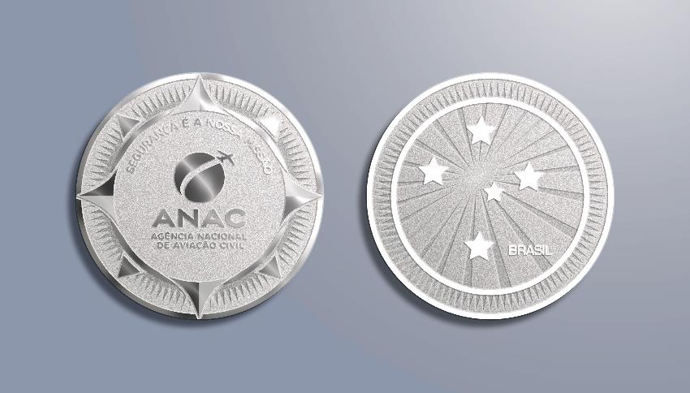
Layout da Medalha

Slide 5
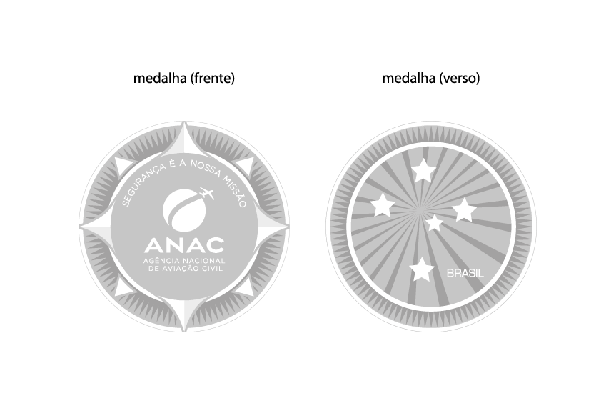
Inspiração
A ANAC é uma instituição focada no amanhã, uma institução que aponta novas direções buscando sempre qualidade e segurança.
Diante disso, a Rosa dos Ventos e o Cruzeiro do Sul se apresentam como referências interessantes, visto que são instrumentos seguros de navegação.

Slide 6
Formato da Medalha
50 mm de diâmetro e 5 mm de espessura
Acabamento
Confeccionada com três níveis de relevo em cada face, com acabamento niquelado (cromado) no nível mais alto (representado em branco) e acabamento fosco nos demais níveis.

Slide 7
Formatos do Estojo e Caixa
Estojo de 8x8cm e caixa em papel rígido de aproximadamente 10x10x4cm
Acabamento
Estojo revestido em veludo azul marinho e cetim branco.
Caixa com parte externa revestida em papel levemente texturizado na cor azul da ANAC com a marca da ANAC gravada na cor prata.

Slide 8
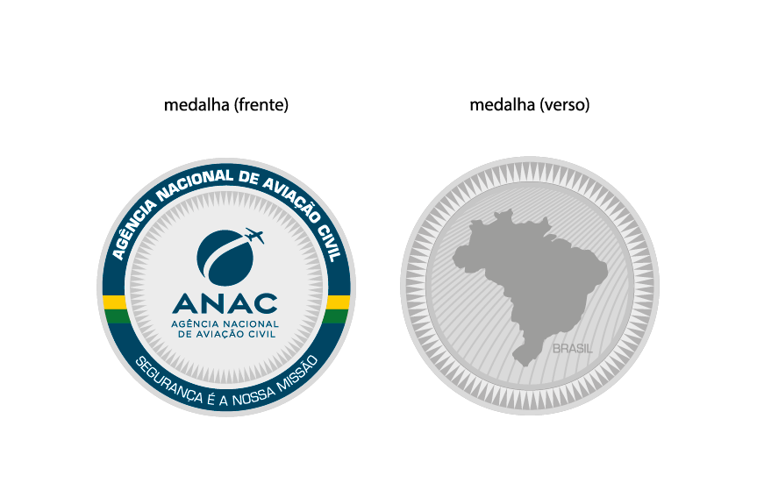
Layout alternativo da Medalha

Slide 9
Formato da Medalha
50 mm de diâmetro e 5 mm de espessura
Acabamento
Confeccionada com dois níveis de relevo em cada face, com acabamento niquelado (cromado) e aplicação de esmalte em cores

